Slide 1
ISTeam Python Full Stack Study
유상진

Slide 2
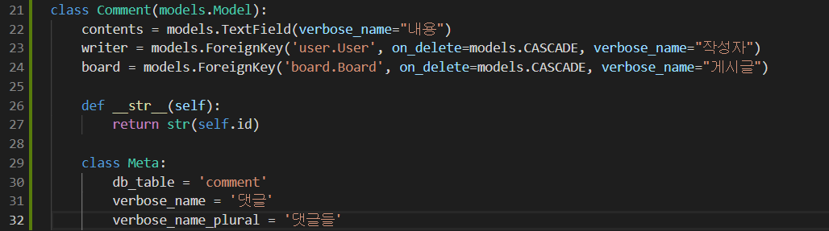
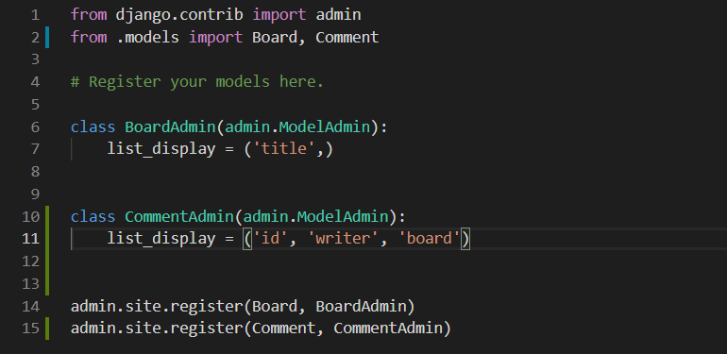
댓글 모델 작성
댓글 내용(TextField)
댓글 작성자(ForeignKey)
댓글이 작성된 게시판(ForeignKey)
‘python manage.py makemigrations’ -> ‘python manage.py migrate’ 명령어를 통해 DB에 적용
admin.py 파일에도 추가로 작성

Slide 3
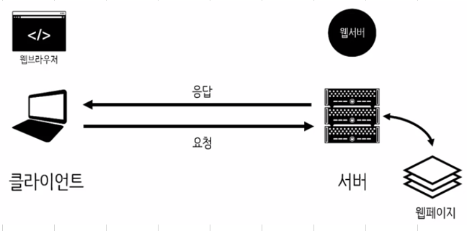
댓글 쓰기 로직
board_detail 뷰와 템플릿 수정
클라이언트에서 127.0.0.1:8000/board/detail/<int:pk> uri에 접속 요청
(사용자 최초 접속, 특별한 설정이 없으므로 GET 메소드로 전송됨)

Slide 4
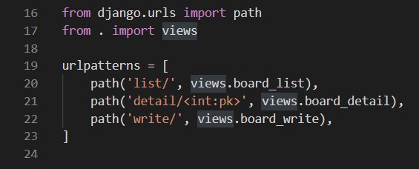
댓글 쓰기 로직
2. 127.0.0.1:8000/board/detail/<int:pk>에 접속했을 때에 해당하는 View 함수 실행
(urls.py에서 설정, 이 경우 board_detail 함수 실행)

Slide 5
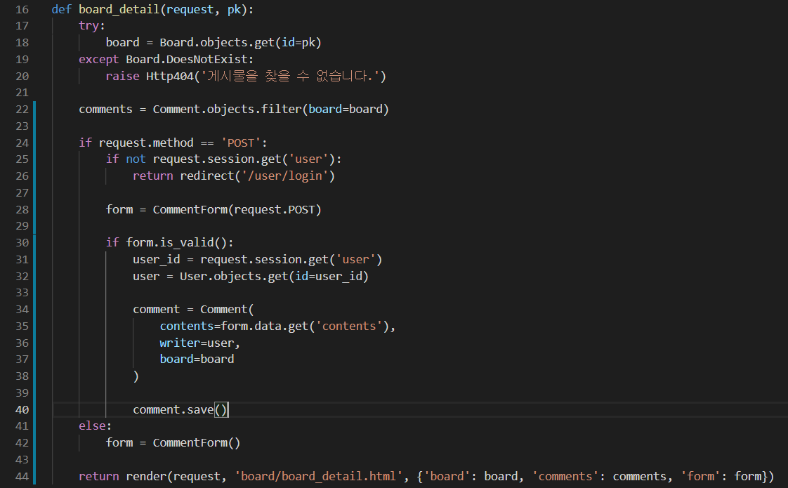
댓글 쓰기 로직
3. url로부터 받은 pk를 이용해 DB에서 pk 값의 아이디를 가진 데이터를 검색
없을 경우 오류 출력

Slide 6
댓글 쓰기 로직
4. pk로 검색한 게시판과 연결된 댓글들을 검색해 리스트로 가져옴

Slide 7
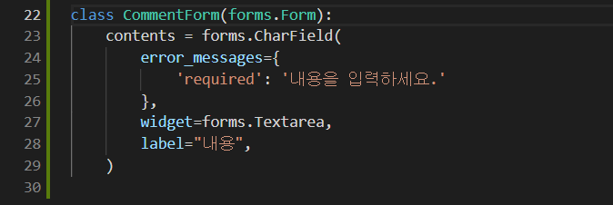
댓글 쓰기 로직
5. GET 메소드 이므로 입력 항목 생성을 위해 CommentForm을
앞서 검색한 board, comments와 함께 board_detail.html에 전달

Slide 8
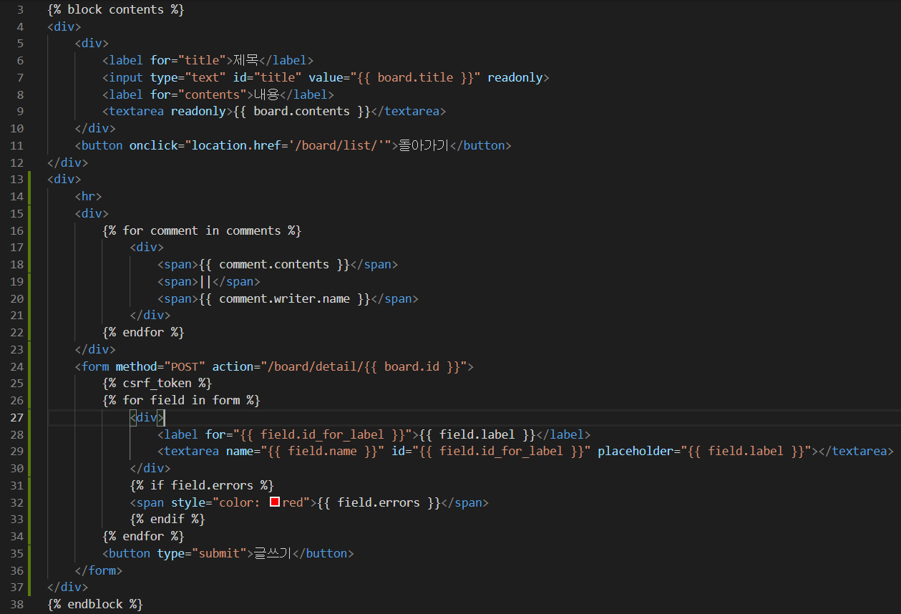
댓글 쓰기 로직
게시물 정보(board)
댓글 리스트를 for문으로 출력(comments)
댓글 입력란(CommentForm)
6. 전달받은 정보를 board_detail.html 에서 출력

Slide 9
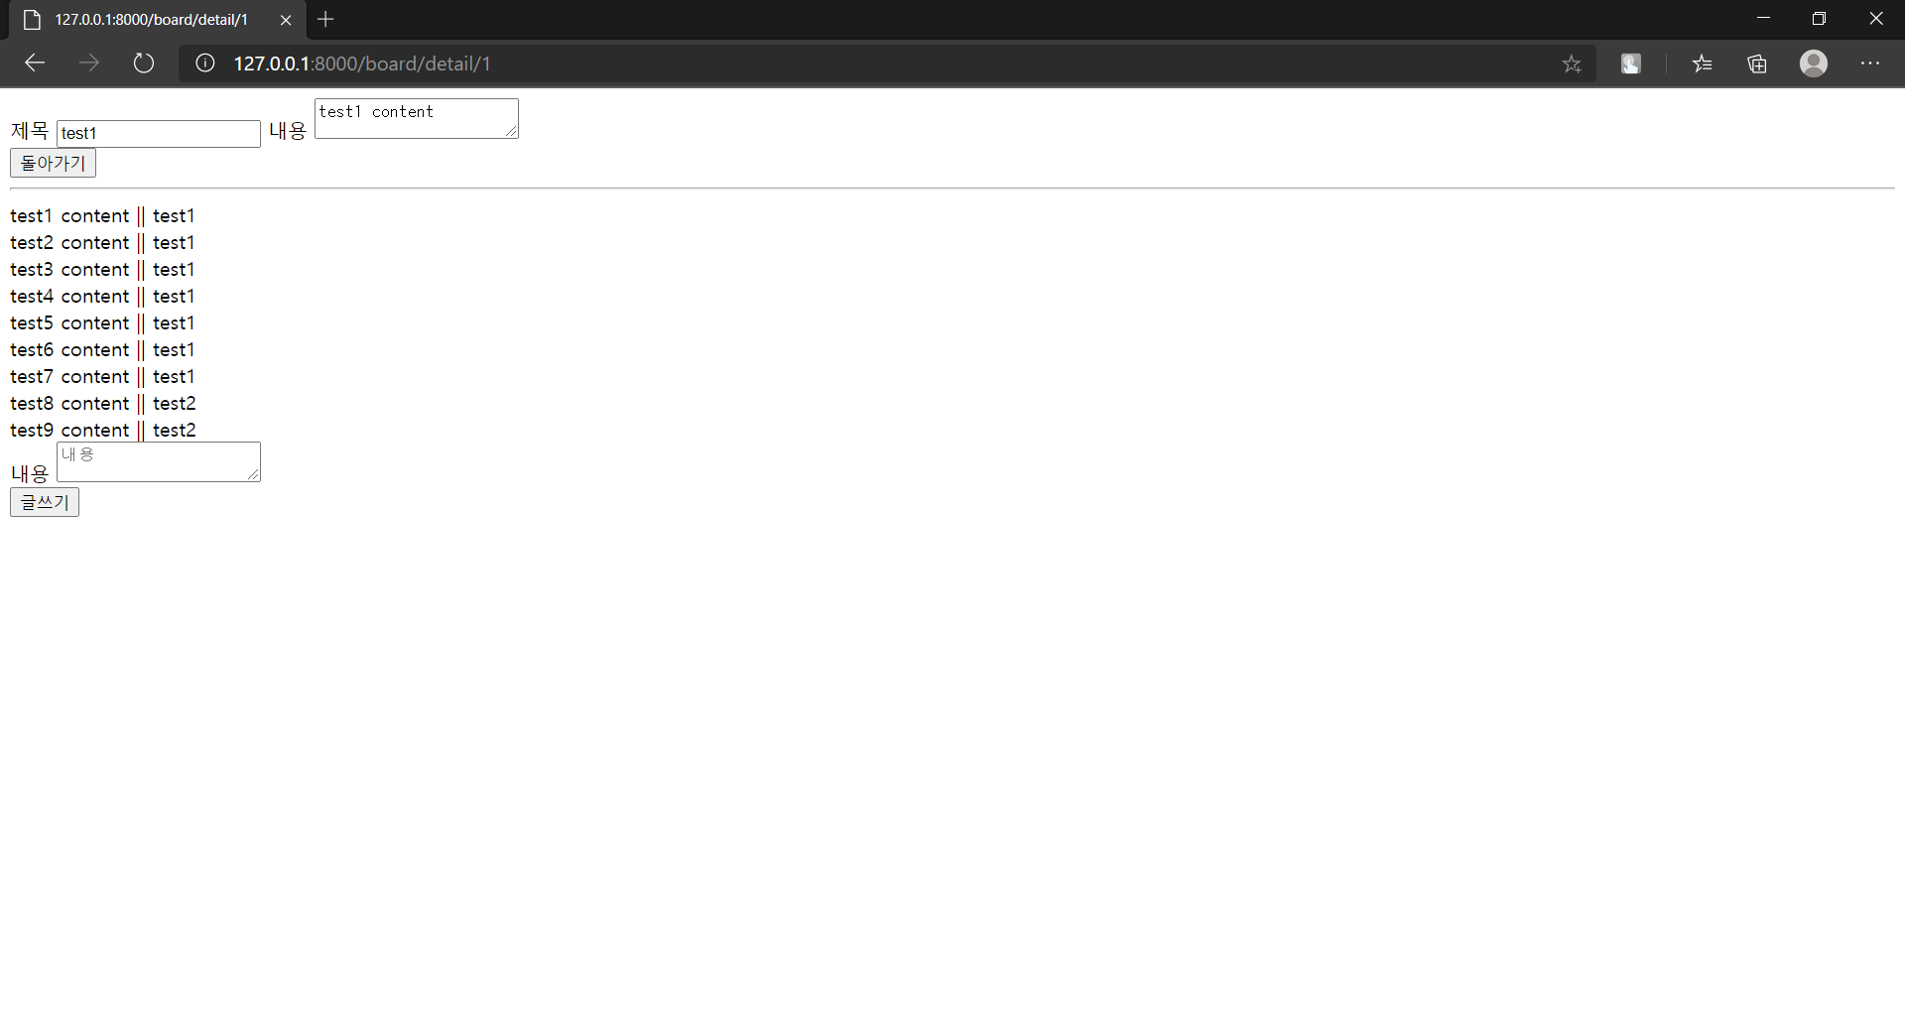
댓글 쓰기 로직
7. 위 과정을 통해 만들어진 웹페이지를 클라이언트에게 전송
(클라이언트의 요청(127.0.0.1:8000/board/detail/<int:pk> GET 메소드)에 대한 서버의 응답)

Slide 10
댓글 쓰기 로직
8. 사용자가 form 항목을 채워 전송하면
127.0.0.1:8000/board/detail/<int:pk> uri에 POST 메소드로 접속 요청,
다시 View에서 board_detail 함수 실행(urls.py)

Slide 11
댓글 쓰기 로직
9. 마찬가지로 pk 값을 통해 게시물과 댓글 리스트를 가져온 후,
로그인이 되어있는지 확인(안 되어있을 경우 로그인 페이지로 리다이렉트)
유효성 검사를 진행해 문제가 없다면 댓글을 db에 저장하고
게시물, 댓글, 댓글 폼을 board_detail.html 에 전달

